Slide 1
Fachbereich
Informatik
Elias und Alexander
Rededuell

Slide 2

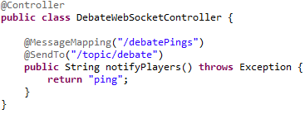

2. 9. 2016
      Praktikum: Agile Software-Entwicklung
<Foliennummer>

Slide 3

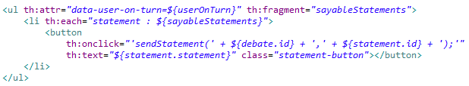
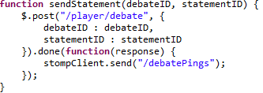
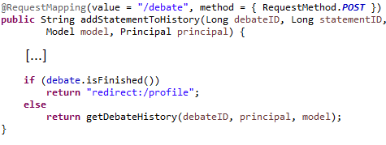
2. 9. 2016
      Praktikum: Agile Software-Entwicklung
<Foliennummer>

Slide 4
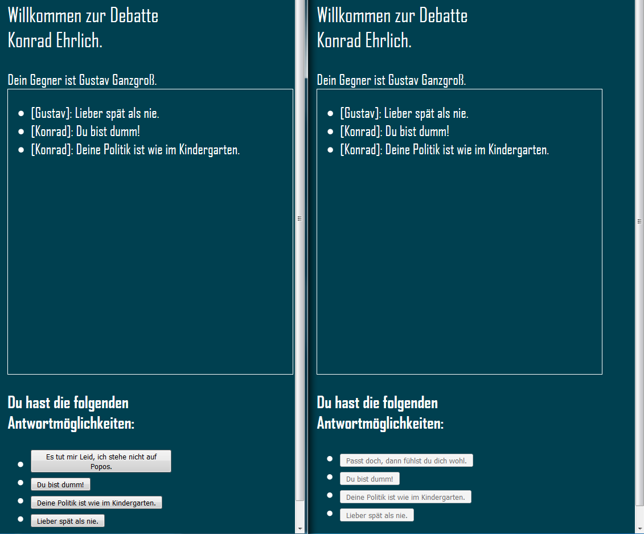
2. 9. 2016
      Praktikum: Agile Software-Entwicklung
<Foliennummer>

Slide 5
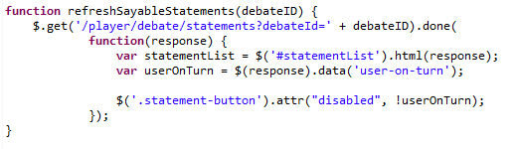

2. 9. 2016
      Praktikum: Agile Software-Entwicklung
<Foliennummer>

